Slide 1



Прощай ,
начальная школа!

Slide 2

Выпускной в начальной
школе
Презентацию подготовила
Килова Жанна Натрбиевна,
учитель начальных классов
МКОУСОШ №3
с. п. Чегем Второй
Чегемского района

Slide 3
О Б Ъ Я В Л Е Н И Е
Вас приглашают
4-е классы на праздник
«Прощай, начальная
школа !».

Slide 4

Внимание!
в начальной школе

Slide 5





Slide 6


Slide 7


Мы вас ждем !

Slide 8


Slide 9

Мы теперь ученики!

Slide 10


Slide 11


Slide 12


Slide 13


Slide 14
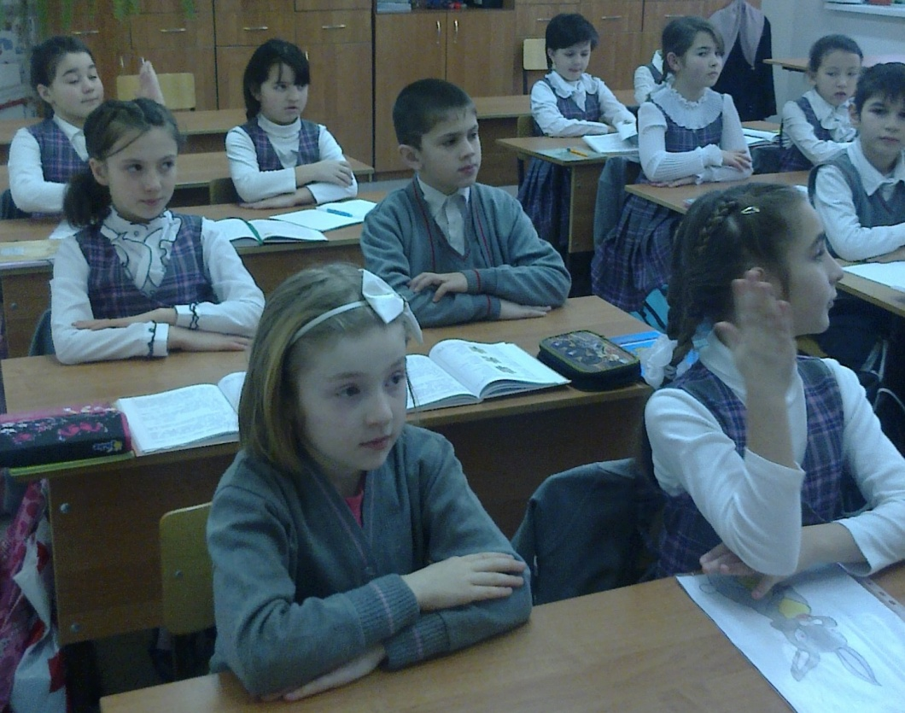
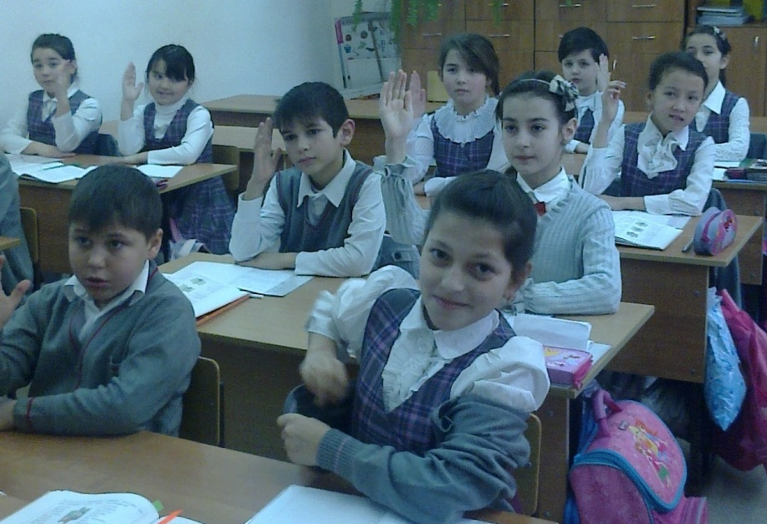
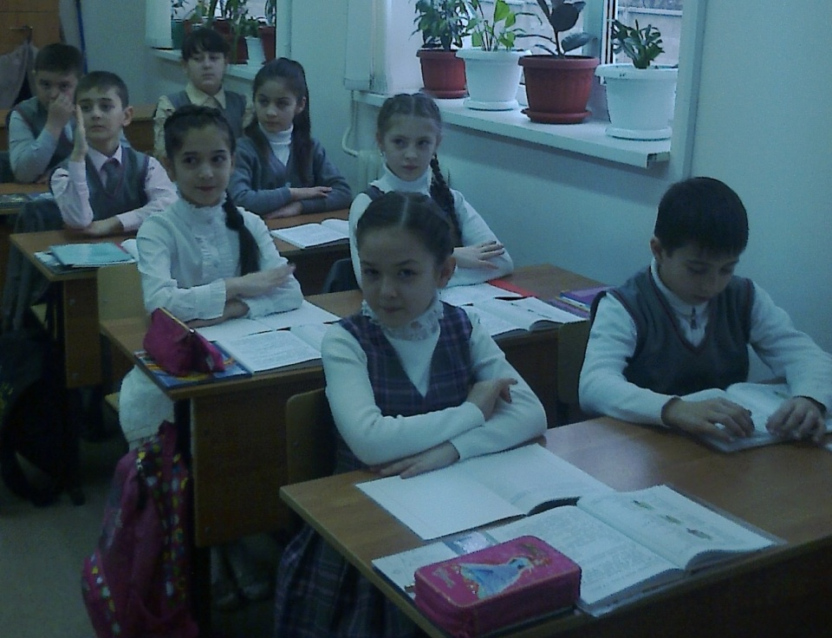
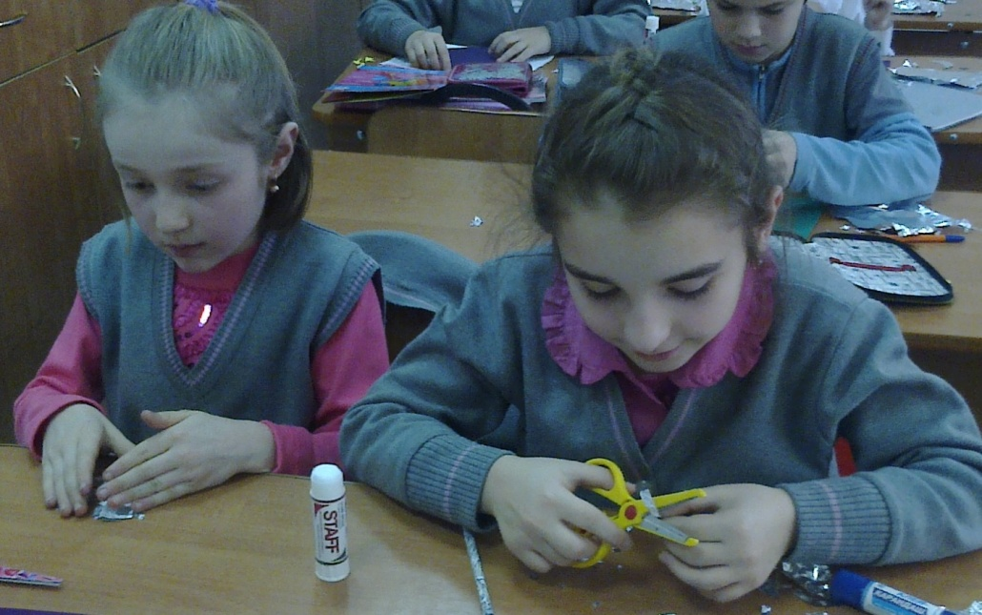

Slide 15

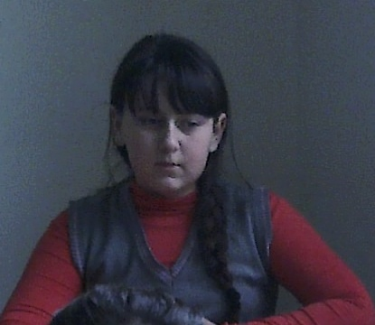
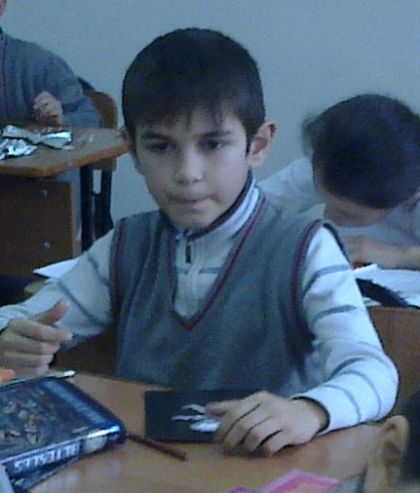
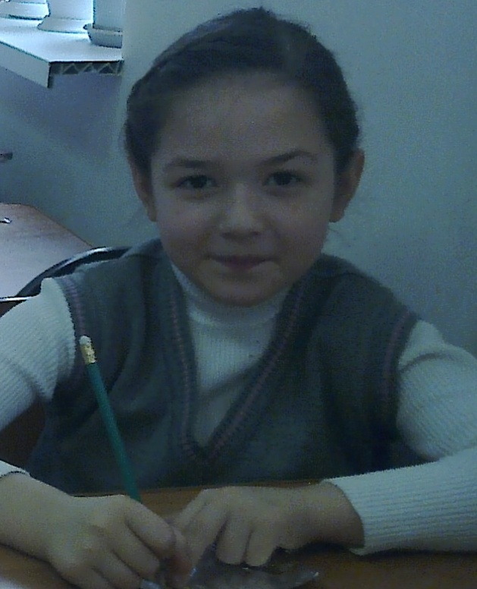
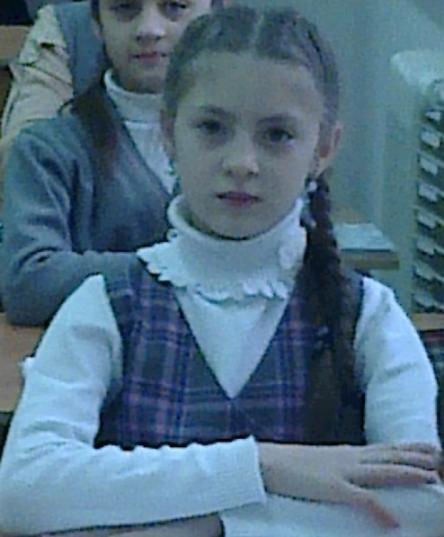
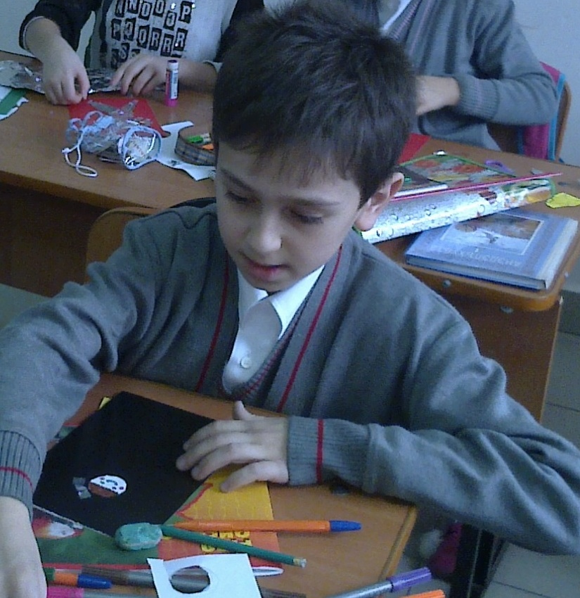

Slide 16
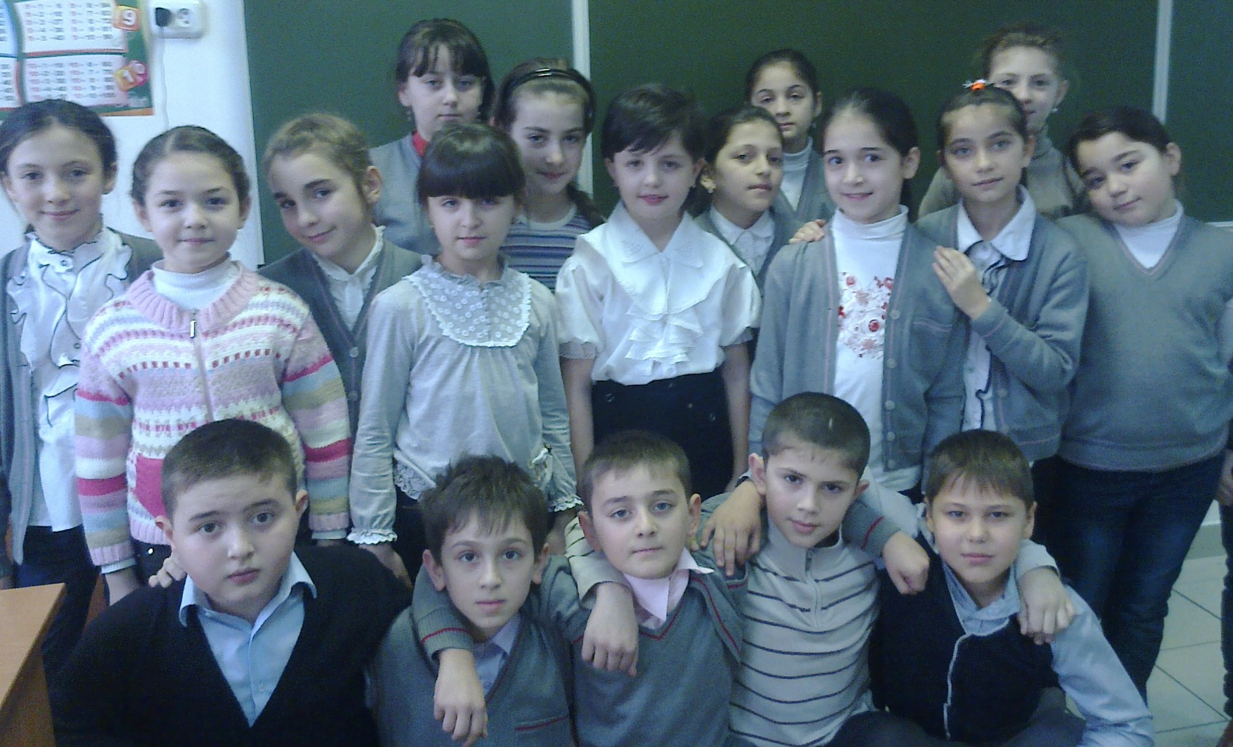

Slide 17
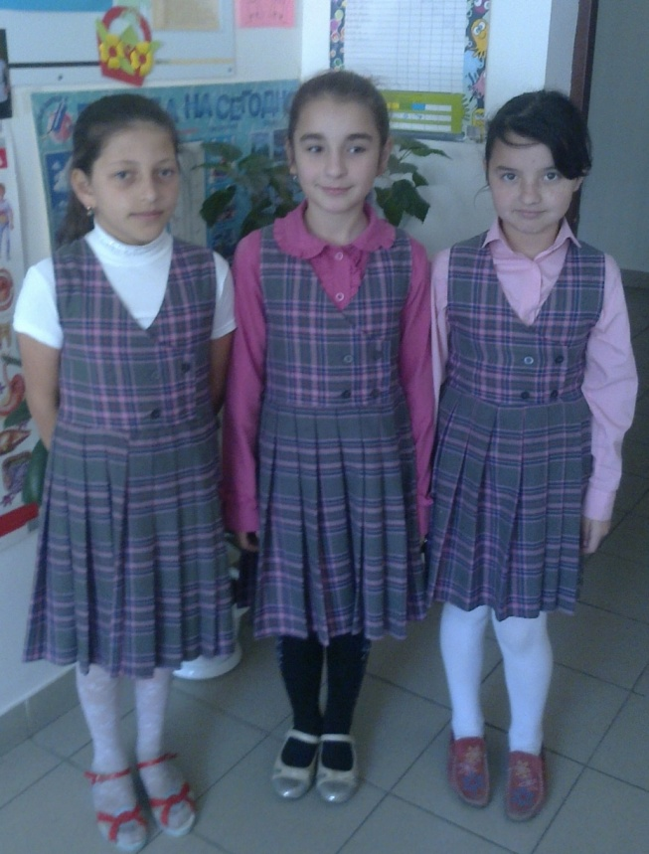
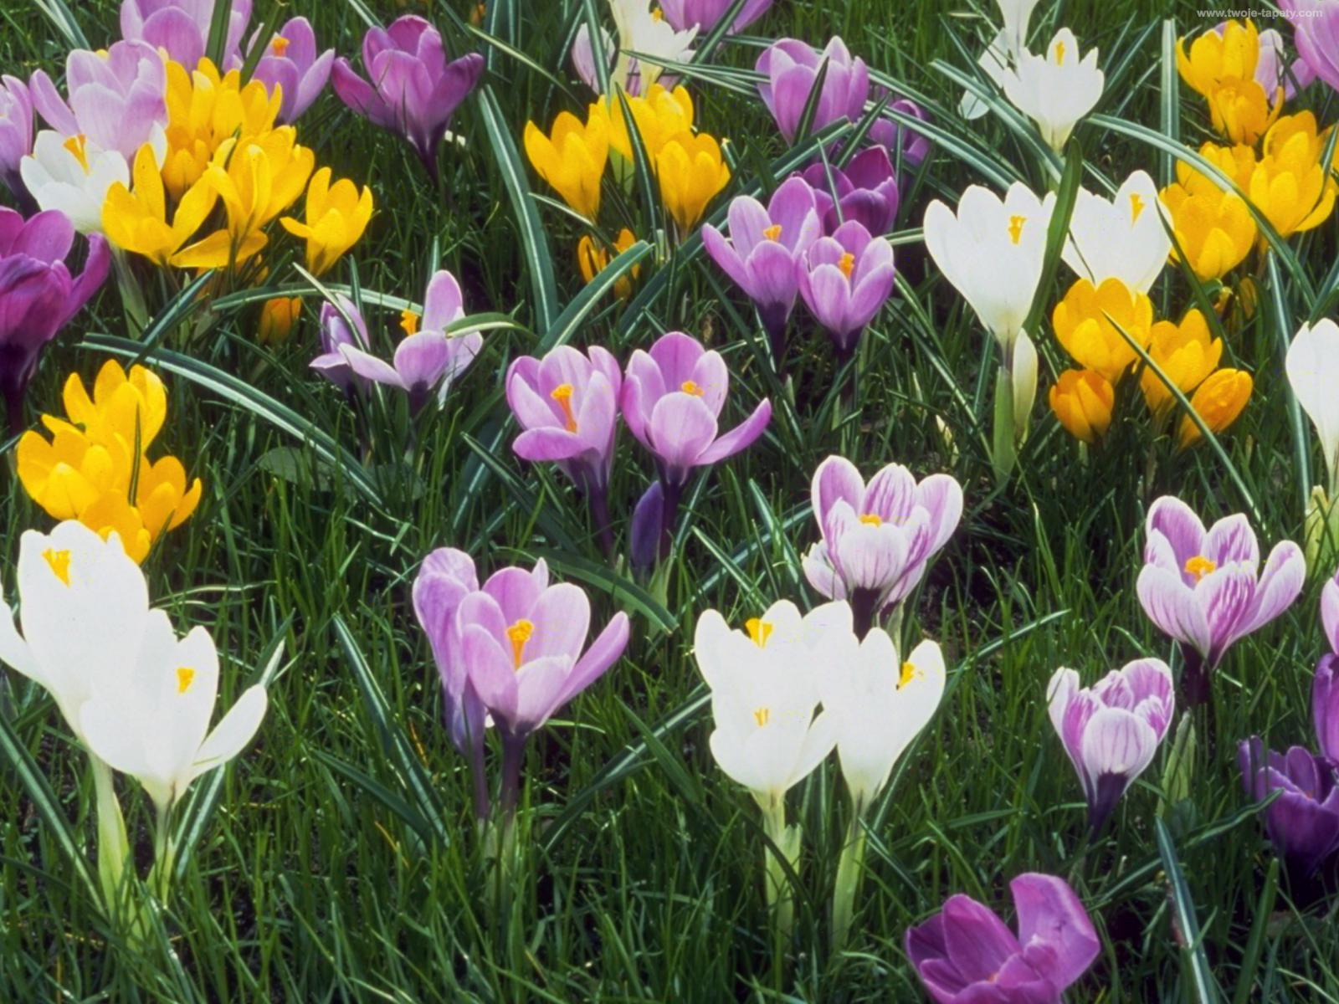
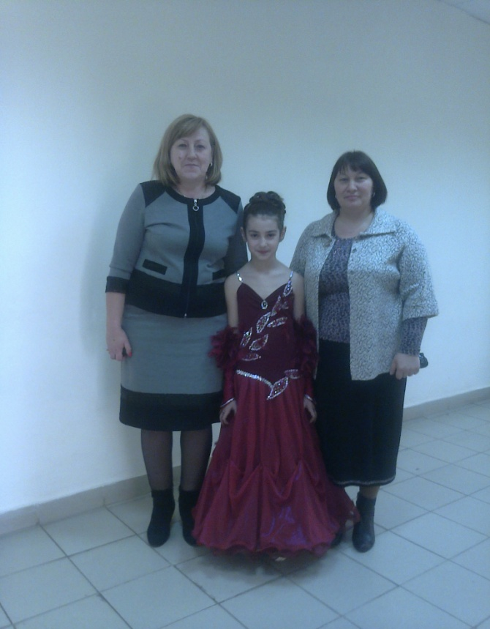
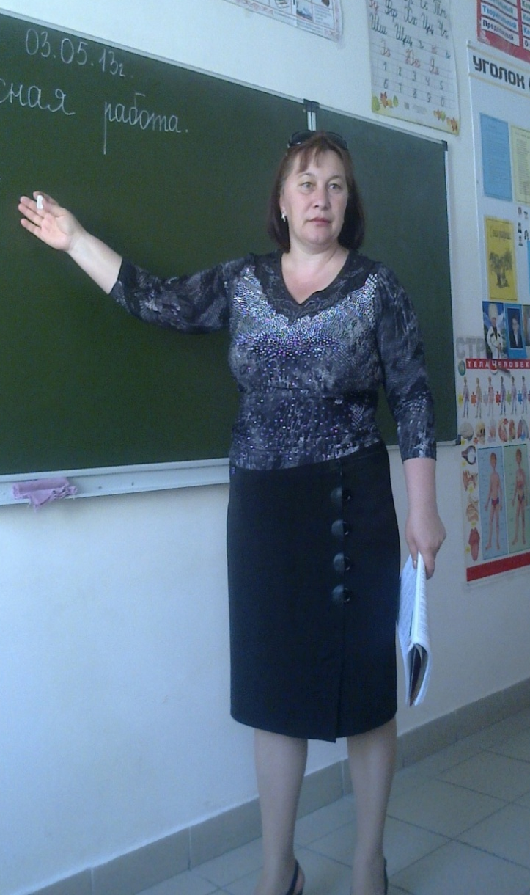
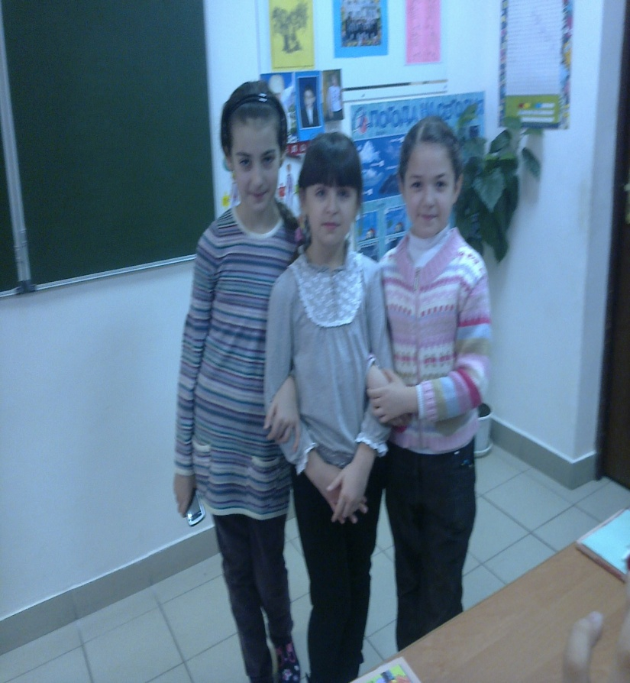
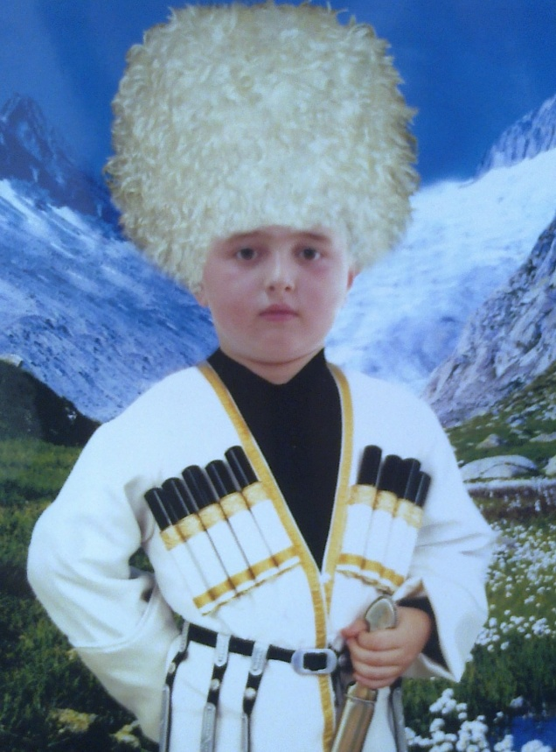

Slide 18
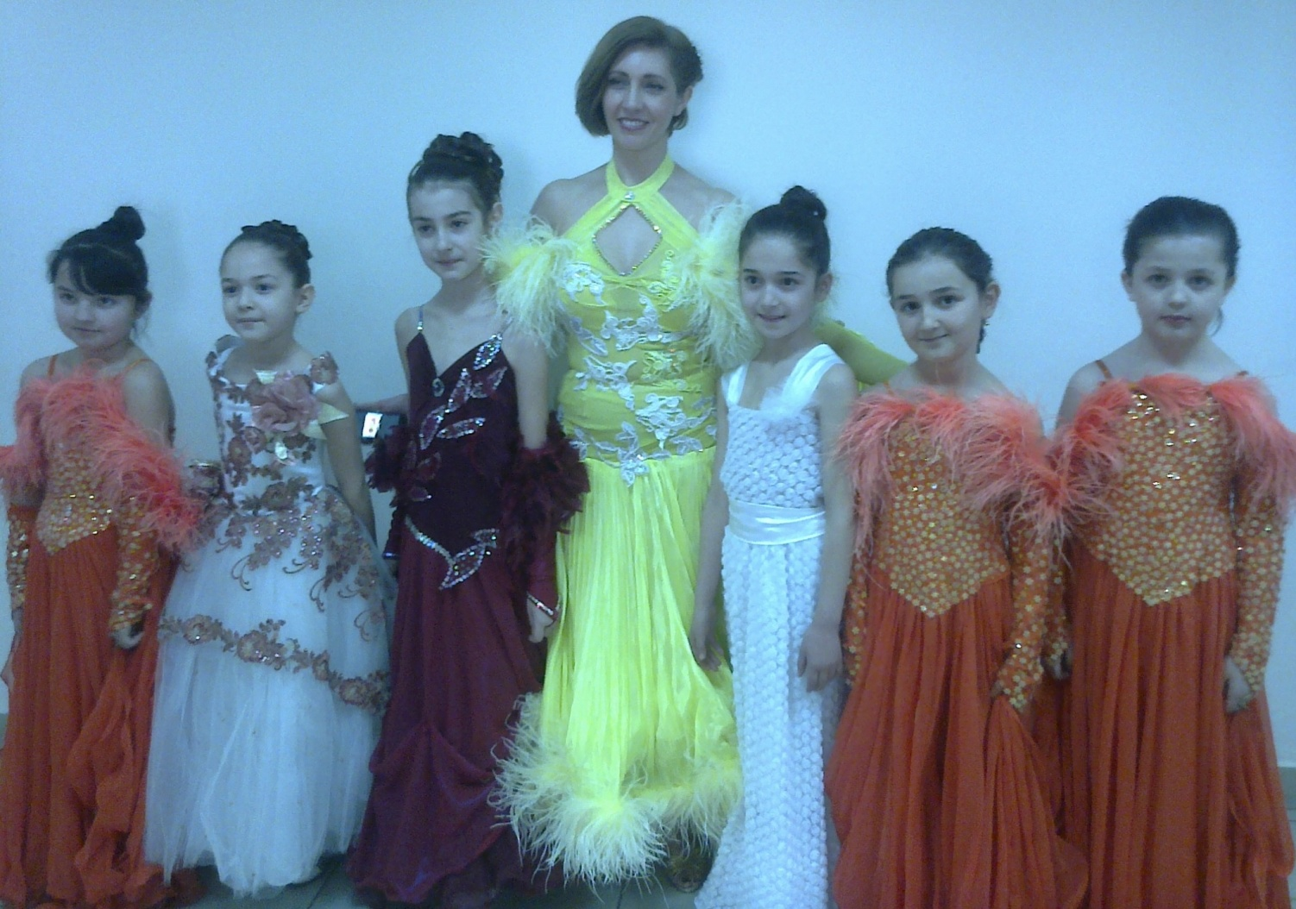

Slide 19
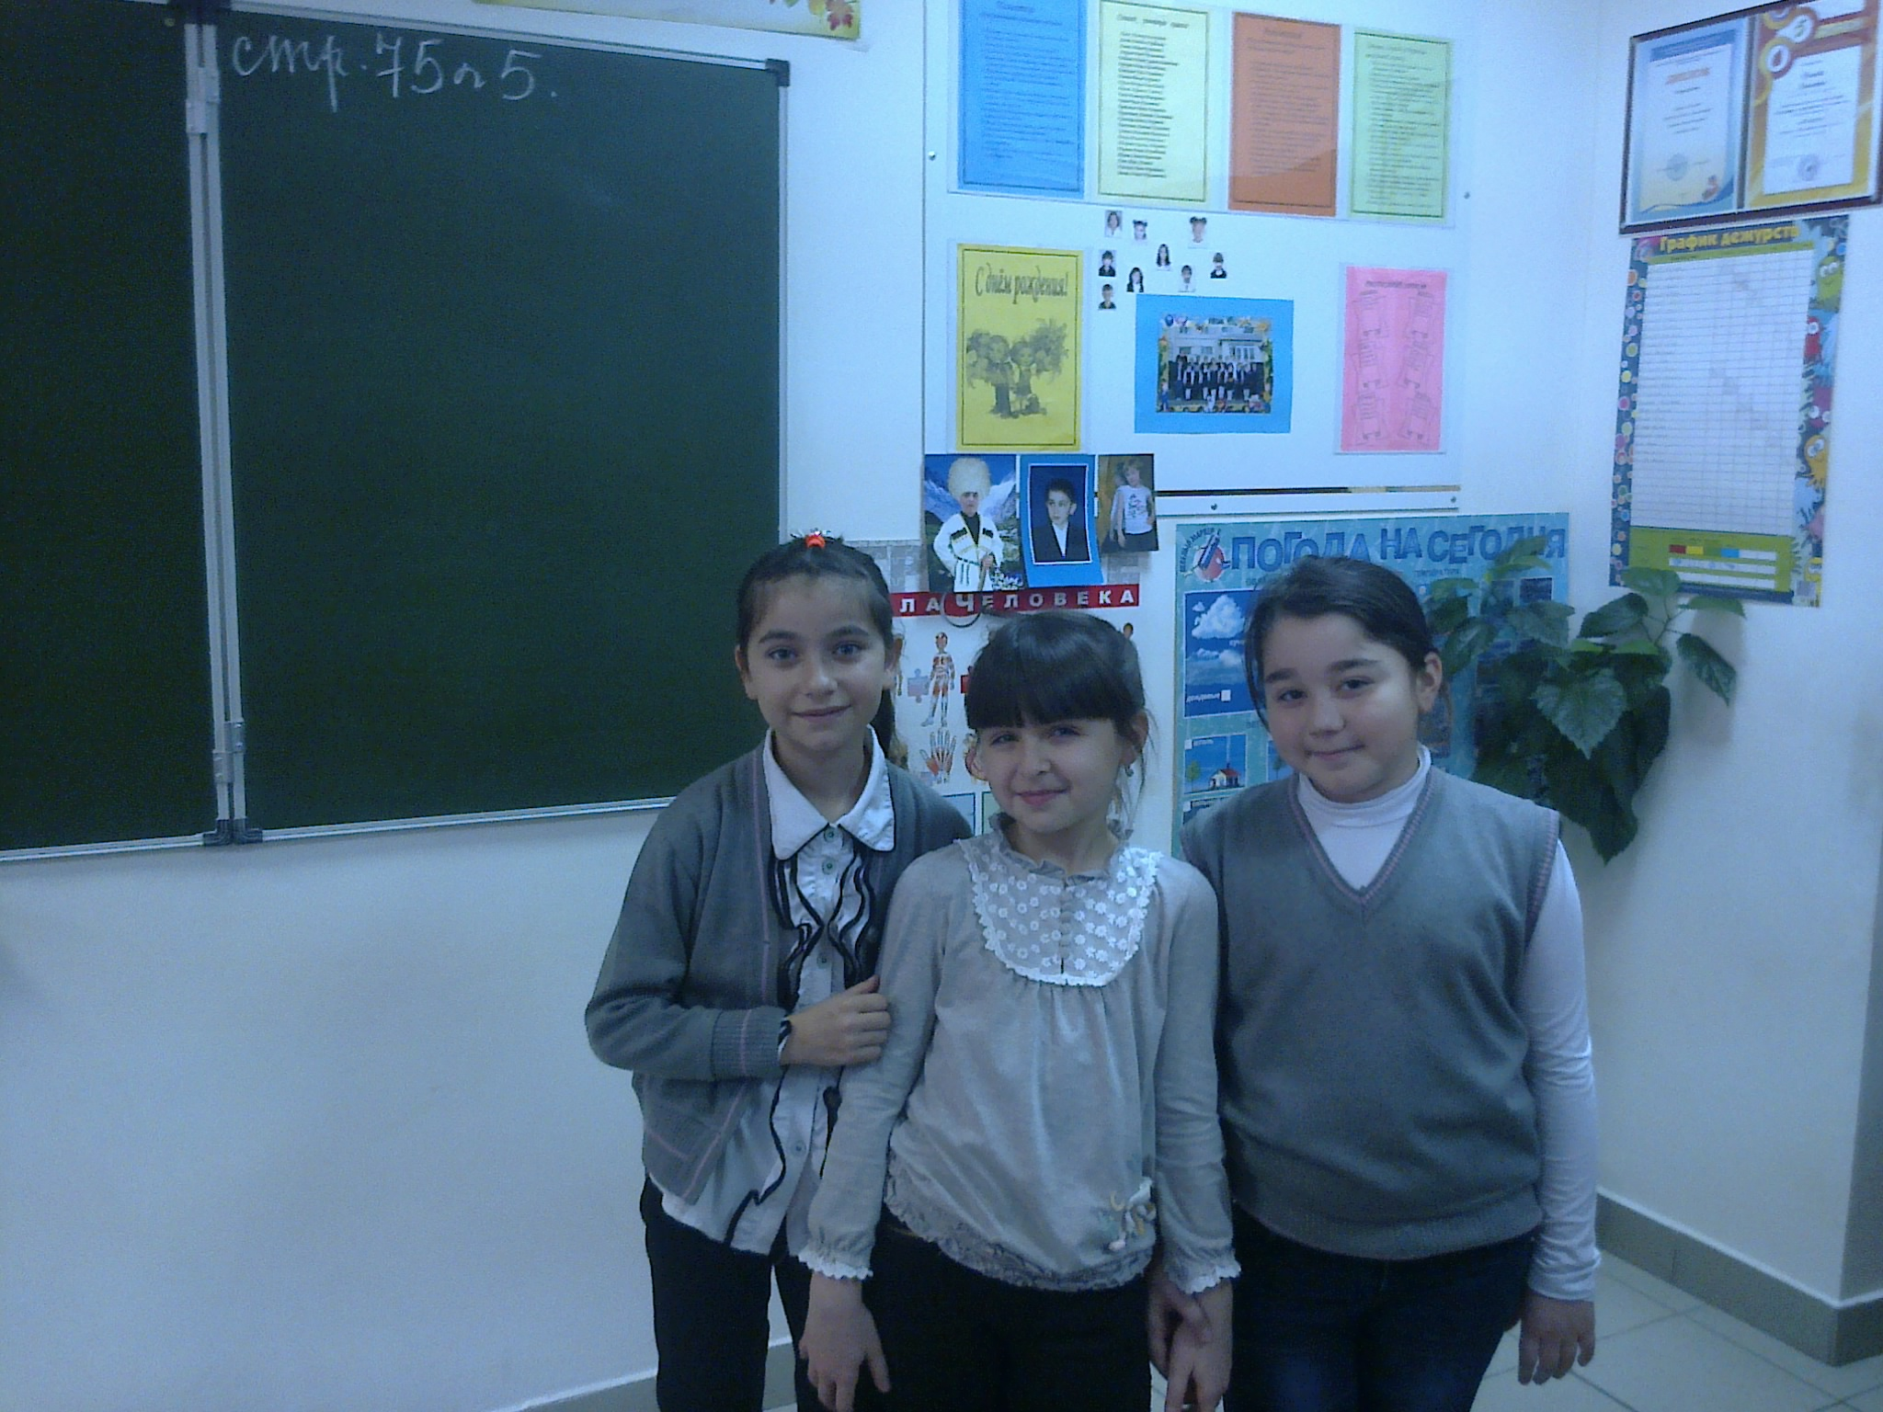

Slide 20
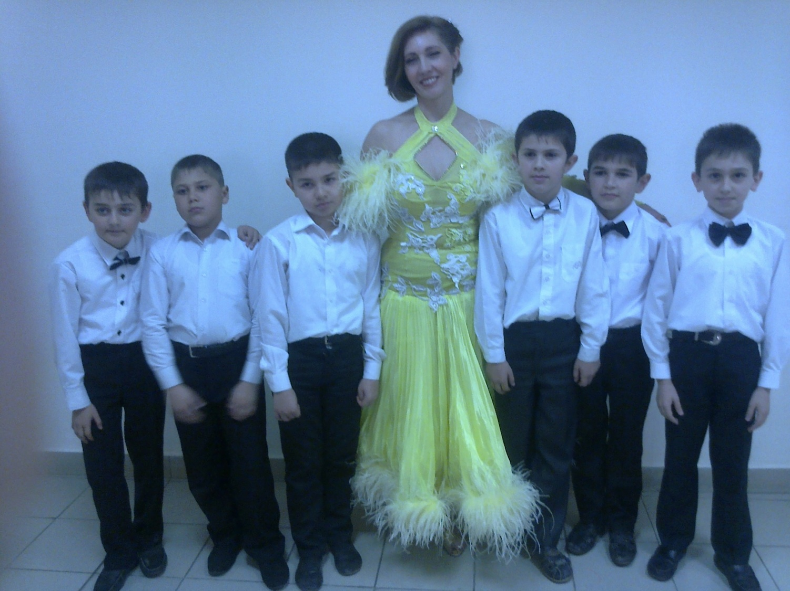

Slide 21


Slide 22



Slide 24
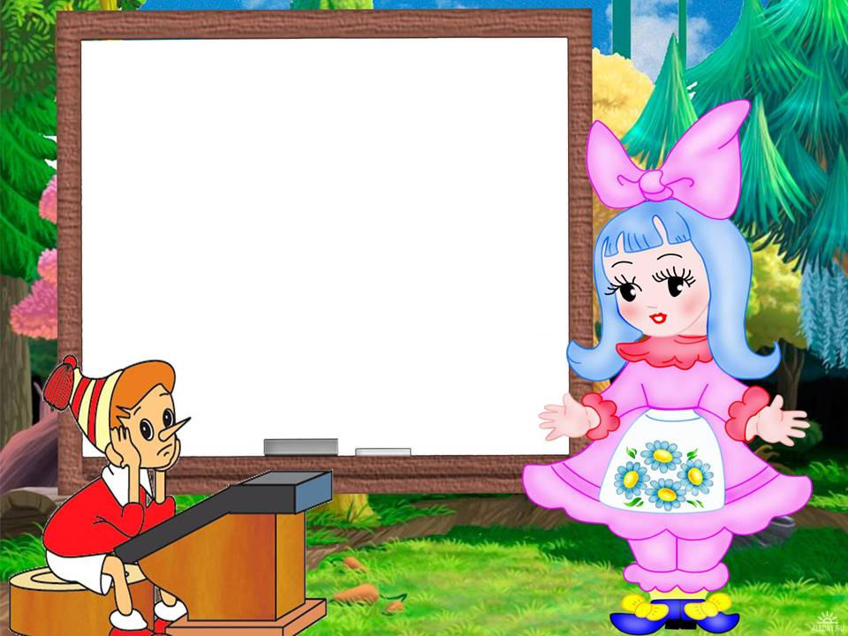



Slide 25
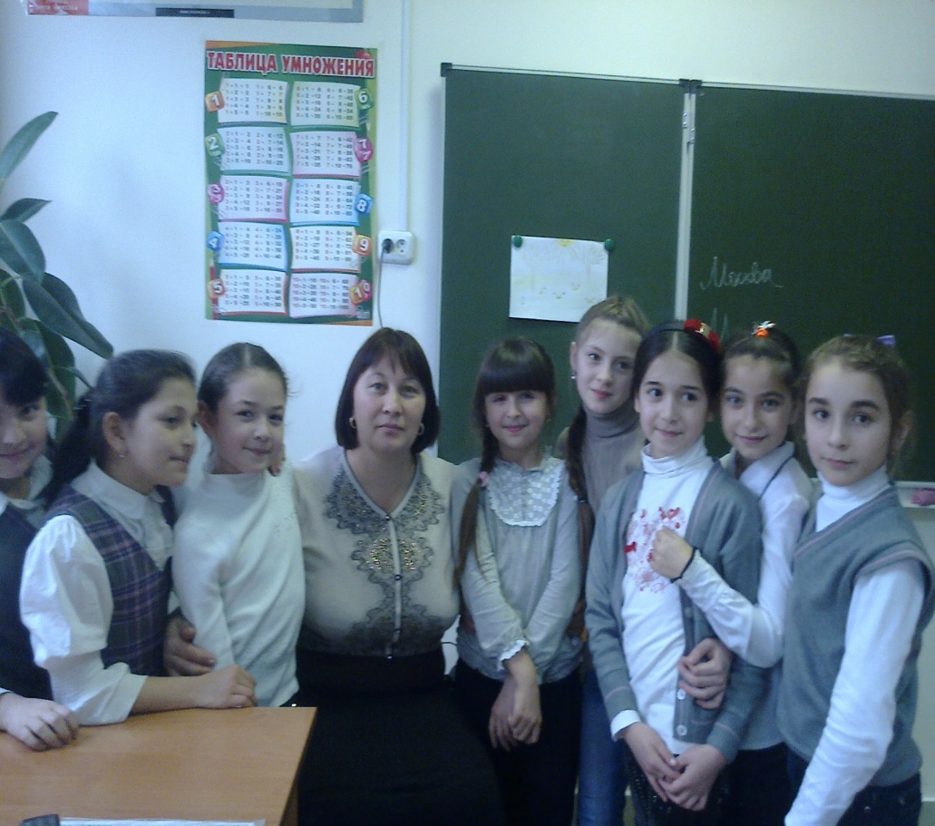
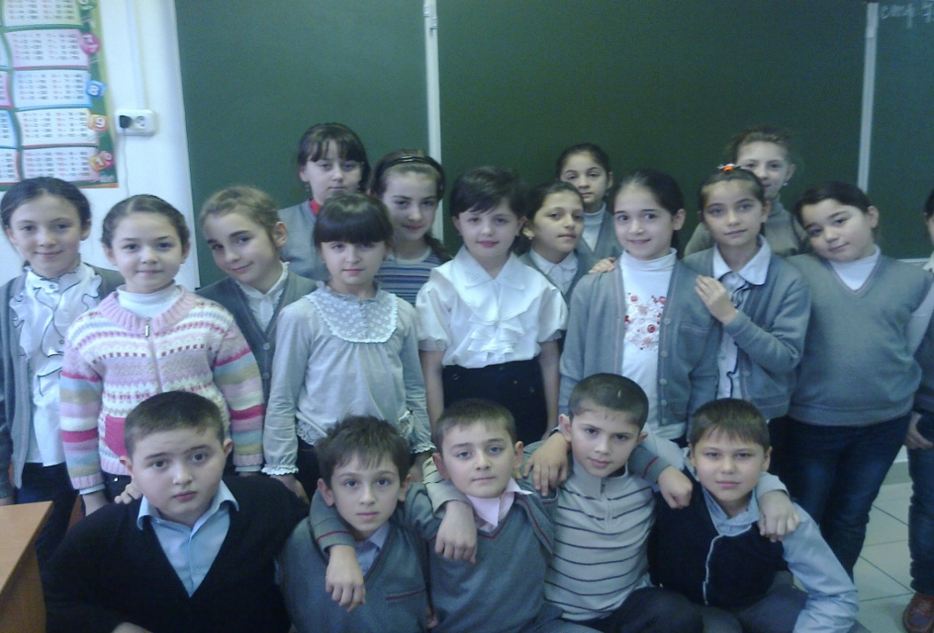


Slide 26
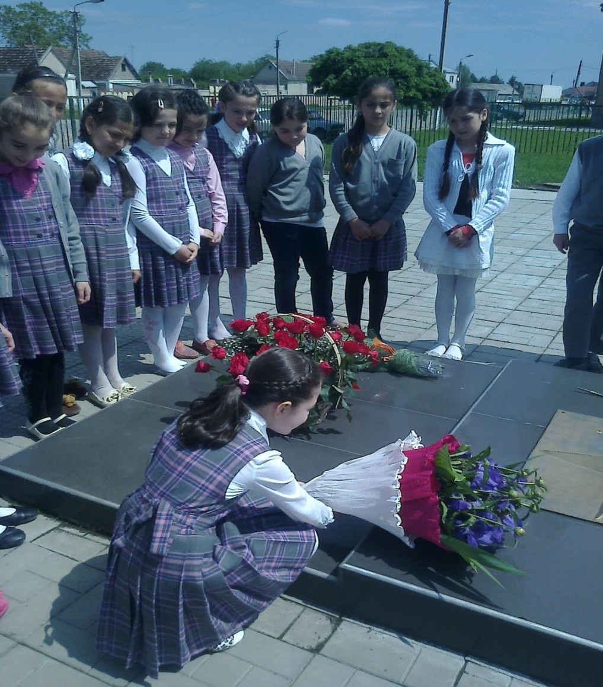

Slide 27

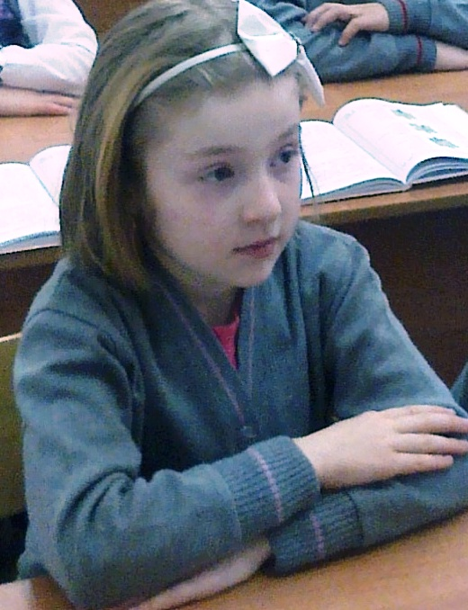
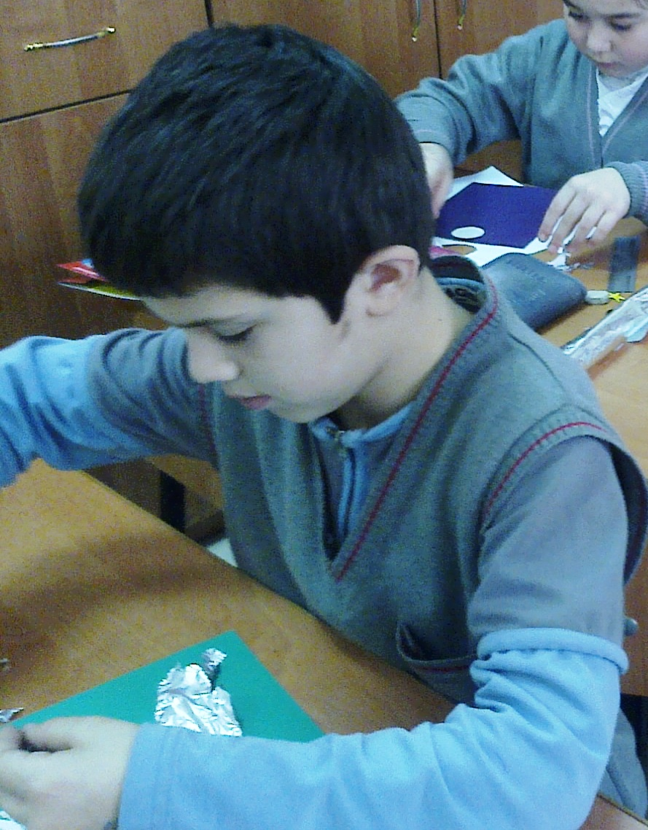

Slide 28
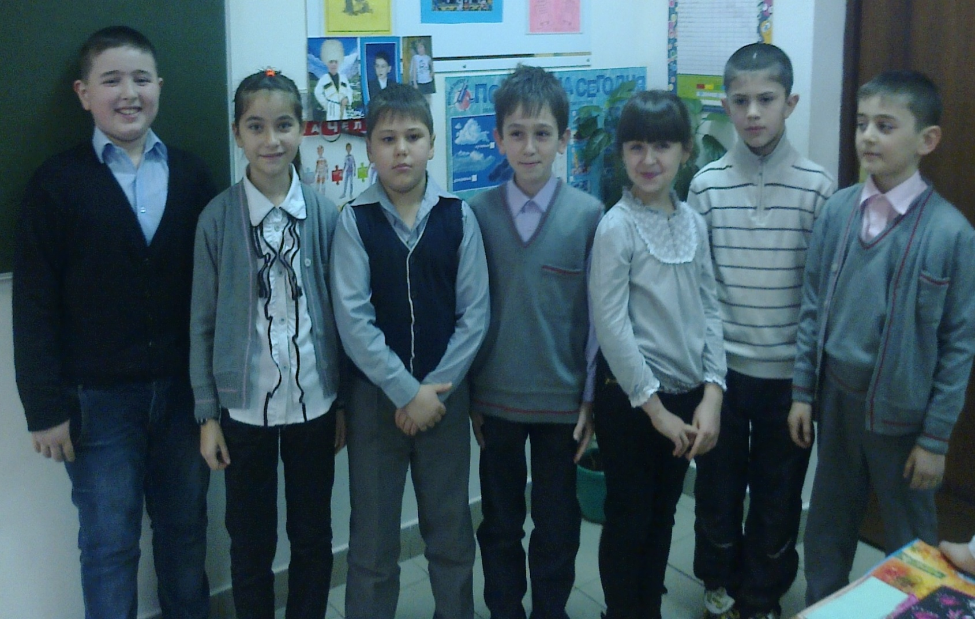

Slide 29


Slide 30
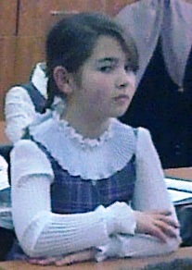



Slide 31





Slide 32
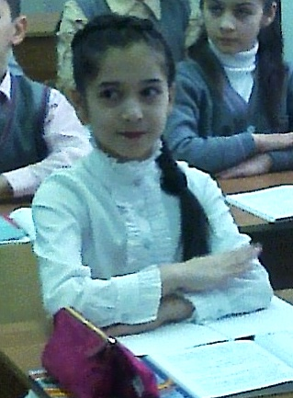

Slide 33
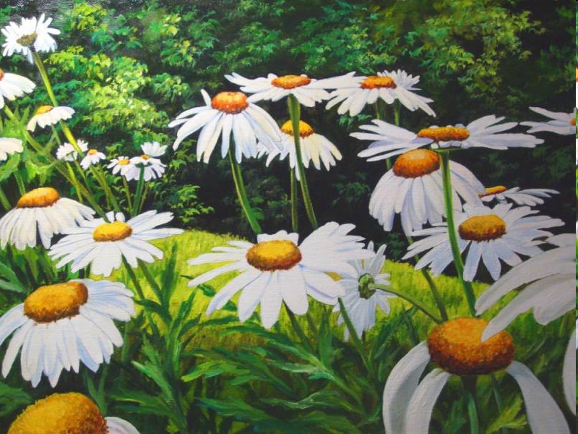
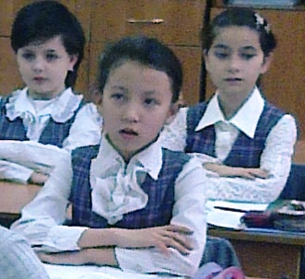
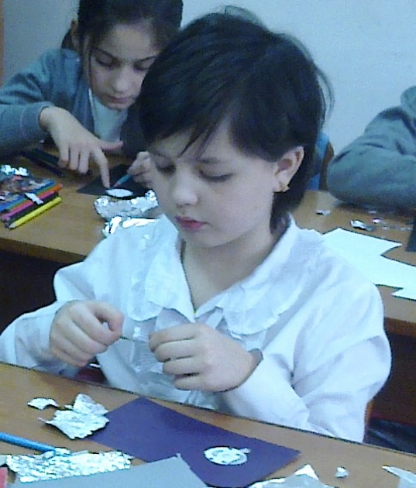

Slide 34
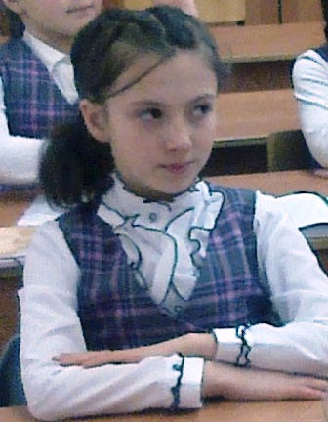
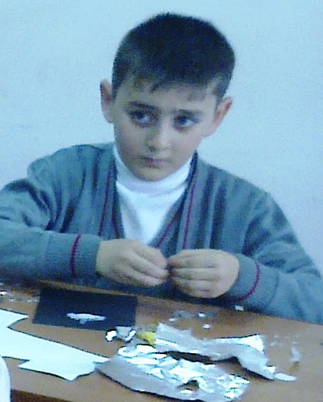

Slide 35
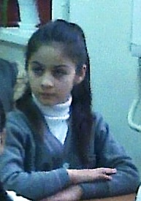
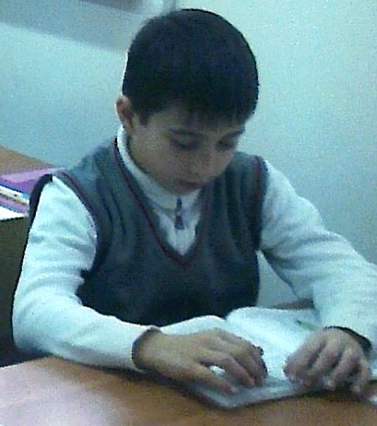

Slide 36




Slide 37





Студия Начального Телевидения
Программа Время
Музыкальная пауза

Slide 38


Время

Slide 39


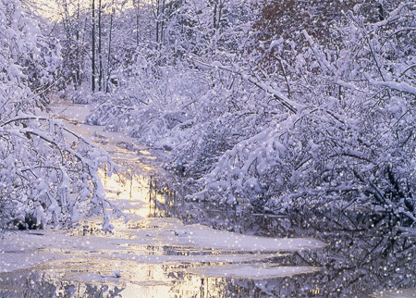
Прогноз погоды

Slide 40
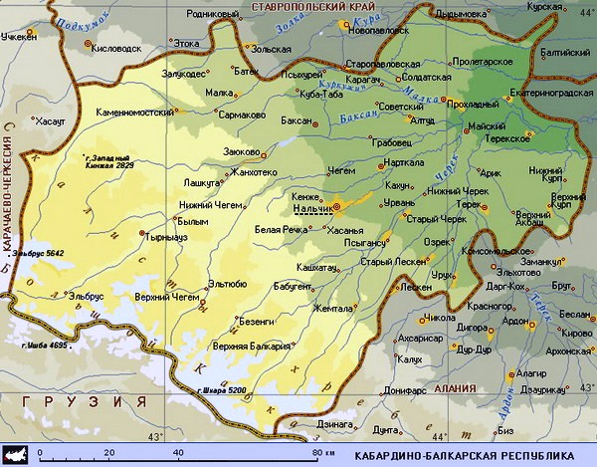












Slide 41
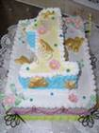
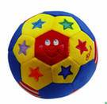
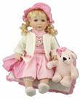


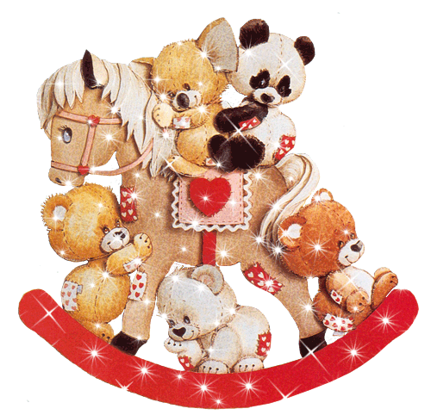

«Колесо истории»
Год 2002 - 2003

Slide 42
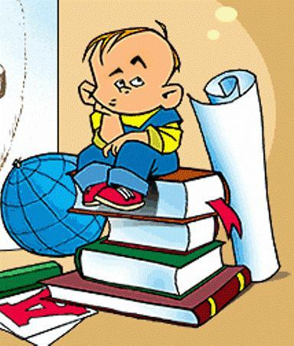





«Колесо истории»
Год 2009

Slide 43


Slide 44


«Колесо истории»
Год 2009
Здравствуй, школа!
1 сентября
2009 года

Slide 45






Свидетельство о рождении
класса
Родился 1 сентября 2009года
Место рождения : ул. Ленина 100 а
Чегемского района, с.п.Чегем Второй
Родитель :МКОУСОШ №3

Slide 46


«Колесо истории»
Год 2013
Прощай, начальная школа!

Slide 47



Музыкальная пауза:

Slide 48



ТЕЛЕЖУРНАЛ
ЕРАЛАШ

Slide 49


Slide 50


Классные
сценки

Slide 51
Музыкальная пауза:
«Школьные частушки»

Slide 52

Один день из
школьной жизни

Slide 53




Литературное
Чтение.

Slide 54

Перемена

Slide 55





Окружающий
Мир.

Slide 56
Перемена

Slide 57

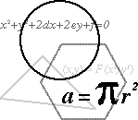

Математика
P = (a + b) ^{х} 2
S = a ^{х} b

Slide 58
Перемена

Slide 59
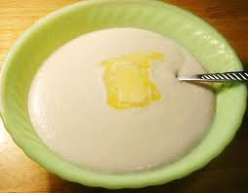
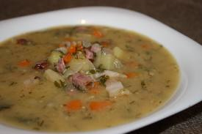
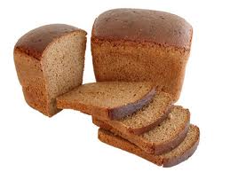
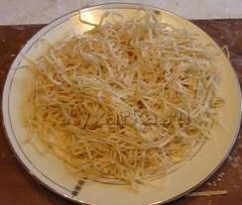
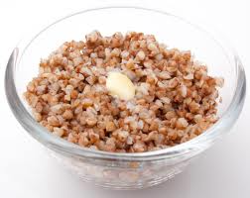

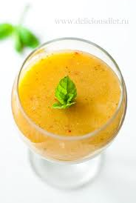


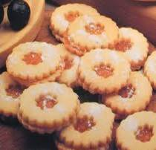
Чем кормили нас в столовой?

Slide 60








А нам бы хотелось в столовой поесть…
И многое-многое другое…

Slide 61

Русский язык.
Какой?
Что делаю?
Минутка чистописания
Жи-ши, ча-ща, чу-щу.
Что?

Slide 62

Счастья вам,
дорогие родители !

Slide 63

Клятва пятиклассника:
Вступая в ряды учеников средней школы, перед лицом родителей – мучеников, перед лицом учителей- тружеников торжественно клянусь :
У доски стоять, как лучший вратарь, не пропускать мимо ушей ни одного вопроса, даже самого трудного и каверзного;
Не доводить учителей до температуры кипения -100 С;
Быть быстрым и стремительным, но не превышать скорость 60 км/ч при передвижении по школьным коридорам;
Вытягивать их учителей не жилы, выжимать не пот, а прочные и точные знания и навыки;
Плавать только нам «хорошо» и «отлично» в море знаний

Slide 64


Slide 65


Slide 66
Ура, мы пятиклассники!
Здравствуй ,
5 класс!

Slide 67
Д о свиданья, начальная школа«!

Slide 68


Завучи школы
Алакаева Зарема Темботовна
Боготова Инна Руслановна

Slide 69

Директор школы
Карданова Марита Назировна

Slide 70

Первый учитель
Килова Жанна Натрбиевна

Slide 71

Как жаль, что так быстро промчались года,
И грустно нам от предстоящей разлуки.
Будет трудно- крепись!
Будет больно- не плачь!
Будет ветер- не гнись!
Глаз в ладони не прячь!
Удачи, счастья, здоровья!

Slide 72


Slide 73
Спасибо за внимание

